Slide 1
Викторина ко «Дню защитника отечества- военная история».

Slide 2
1
2
3
4
5
6
7
8
Ордена.

Slide 3
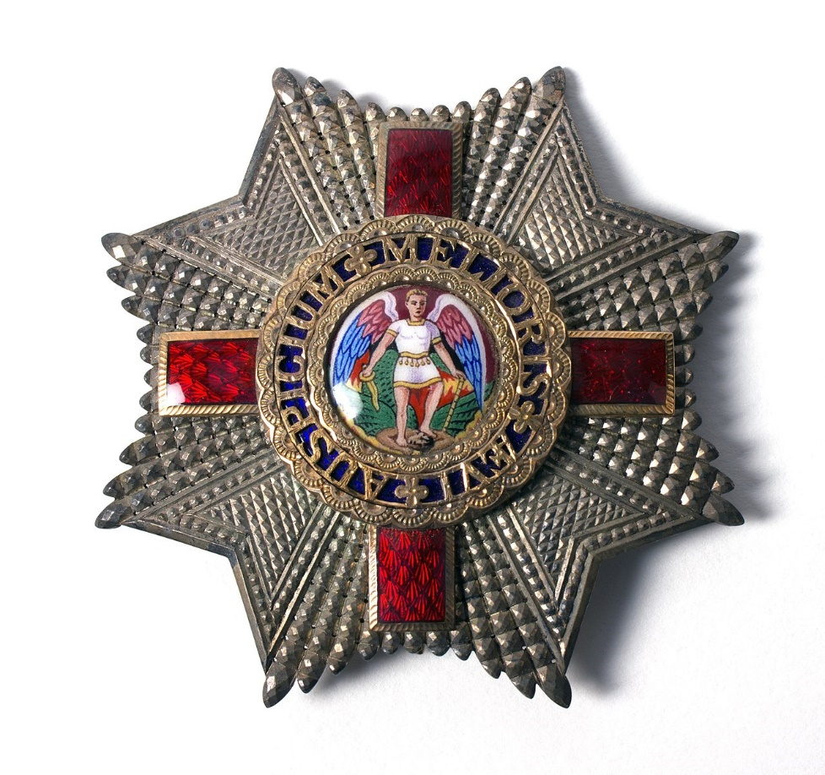
1
Догадайтесь, как называется изображенный орден?
Орден Святого Михаила.

Slide 4
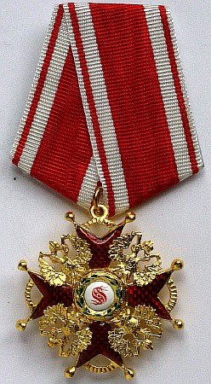
Догадайтесь, как называется изображенный орден?
2
Ордена Сталина
3 степени.
Notes:
РОГАТИНА

Slide 5
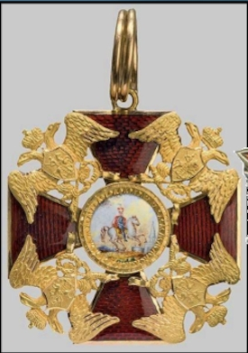
Догадайтесь, как называется изображенный орден?
3
Орден Невского.
Notes:
РЕВОЛЬВЕР
Для визуализации ответа необходимо нажать на ноту «РЕ»

Slide 6
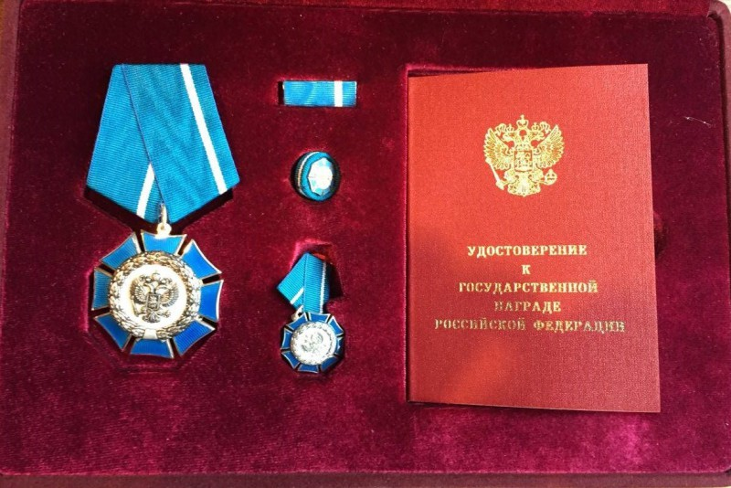
Догадайтесь, как называется изображенный орден?
4
Орден почёта.
Notes:
БУЛЫЖНИК

Slide 7
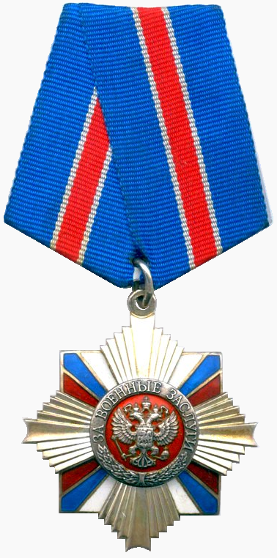
Догадайтесь, как называется изображенный орден?
5
Орден за военные заслуги.
Notes:
Тульский - Токарев

Slide 8
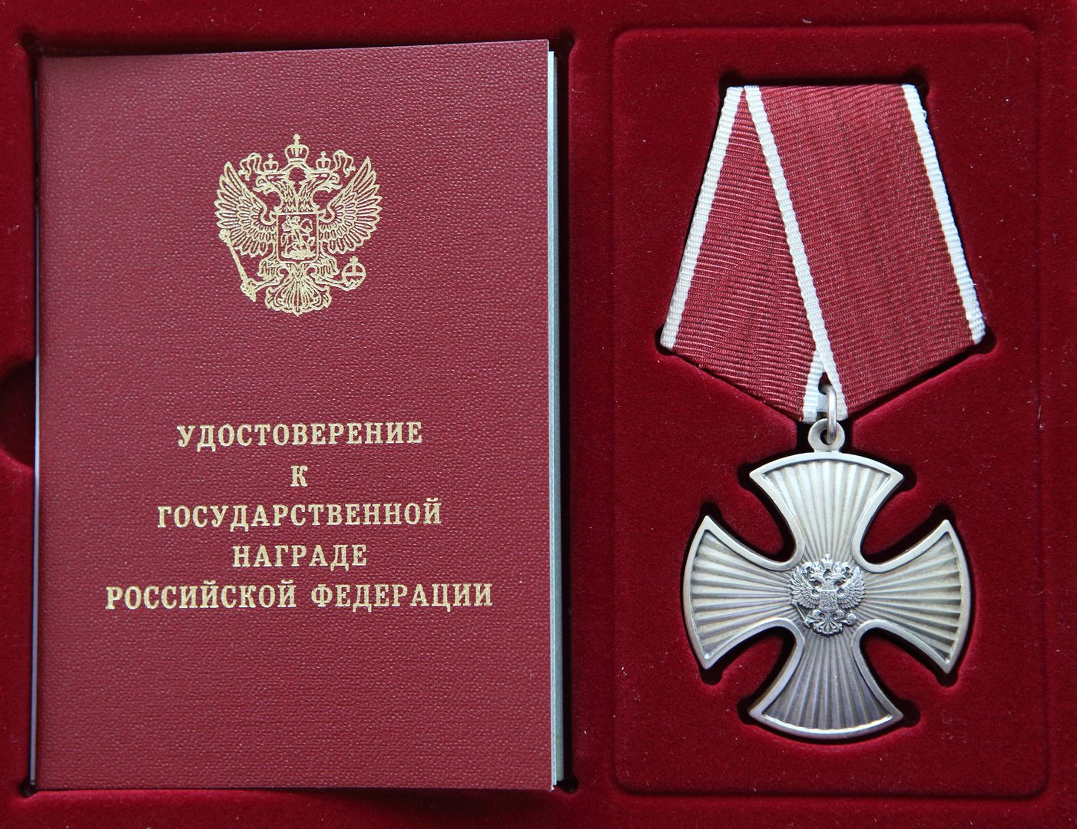
6
Догадайтесь, как называется изображенный орден?
Орден Мужества.
Notes:
САМОСТРЕЛ

Slide 9
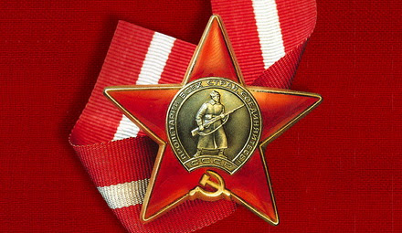
Догадайтесь, как называется изображенный орден?
7
Орден «Красной Звезды».

Slide 10
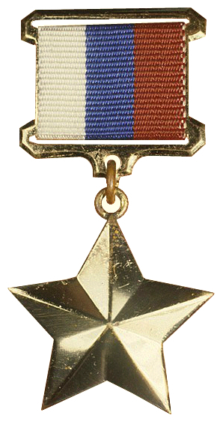
Догадайтесь, как называется изображенный орден?
8
Орден «Героя России».
Notes:
«ОСА»

Slide 11
1
2
3
4
5
6
7
8
Военная
История

Slide 12
Где произошло крупнейшее в истории танковое сражение?
1
Взятие Берлина
Курская битва

Slide 13
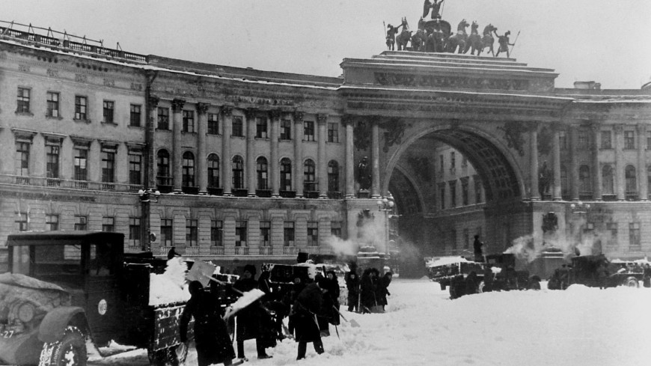
2
Сколько длилась блокада Ленинграда?
670 дней
872 дня
470 дней
Notes:
Танк «Т-34»

Slide 14
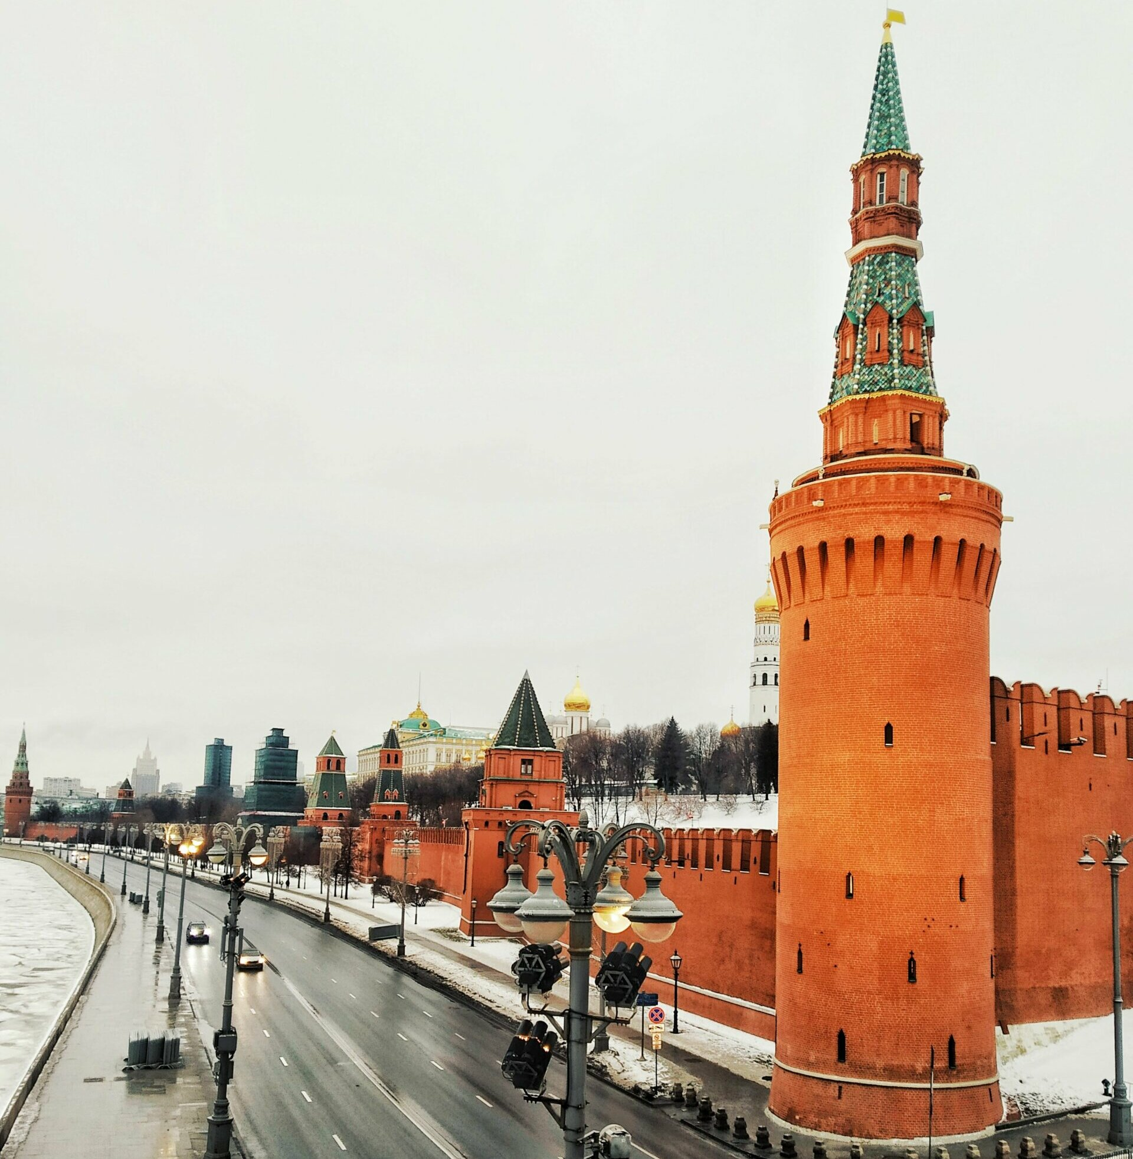
Как назывался план по захвату Москвы?
3
Тайфун
Ураган
Смерч

Slide 15
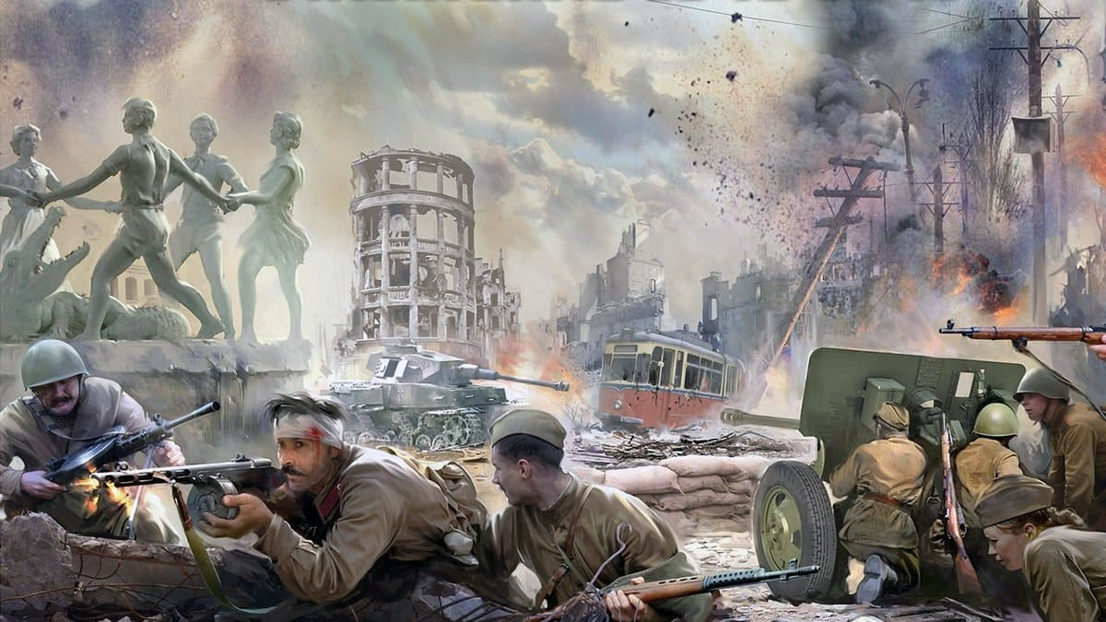
День начала Великой Отечественной войны?
4
10 июня 1941 года.
15 июня 1941 года.
18 июня 1941 года.
22 июня 1941 года.

Slide 16
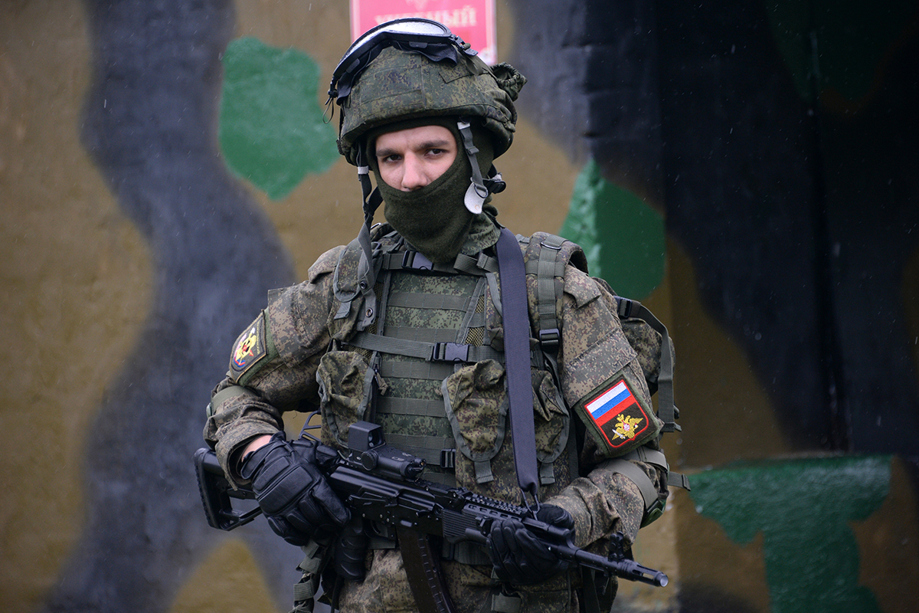
5
Самолет парит, как птица, Там - воздушная граница. На посту и днем и ночью Наш солдат – военный…
Повар
Лётчик
Рядовой
Notes:
КУРСК

Slide 17
6
Знаете ли вы когда празднуется День Героев Отчества?
12 ноября
9 декабря
9 мая
23 февраля

Slide 18
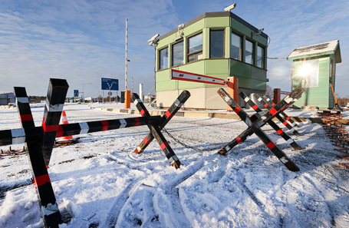
7
Кто, ребята, на границе Нашу землю стережет? Чтоб работать и учиться Мог спокойно весь народ?
Дозорный
Пограничник
Часовой
Notes:
ТОПОЛЬ

Slide 19
Я к глазам его приближу – Сразу все большим увижу. Рассмотрю в морской дали атера и корабли. ?
8
Подзорная труба
Бинокль
Перископ

Slide 20
При создание презентации использовались материалы находящиеся в открытом доступе сети интернет. https://www.google.com/ https://yandex.ru/

